Slide 1

Tor, OTR & bitcoin
Π. Αγγελάτος, Δ. Ζήνδρος

Slide 2
Στόχος της ώρας
Ανώνυμο browsing με Tor
Onion routing
Ασφαλές chat με OTR
Forward secrecy
Deniability
Το κρυπτονόμισμα bitcoin

Slide 3
Όσο ξεκινάμε...
Κατεβάστε το OTR για το σύστημά σας:
Αν έχετε Linux ή Windows, Pidgin & OTR:
https://www.pidgin.im/
https://otr.cypherpunks.ca
Αν έχετε Mac, Adium:
https://adium.im/
Εγκαταστήστε τα

Slide 4


Slide 5
Ας κατεβάσουμε το Tor
https://www.torproject.org/

Slide 6
Αποκάλυψη ταυτότητας
Από το IP μπορεί να βρεθούν...
Η θέση μας στον πλανήτη
Ο παροχέας Internet που χρησιμοποιούμε
Το πραγματικό μας όνομα (με ένταλμα)
Κάθε ιστοσελίδα που επισκεπτόμαστε βλέπει το IP
...και ενδεχομένως το καταγράφει

Slide 7
Demo αποκάλυψης IP
http://wtfismyip.com/

Slide 8
Tor
Ένα σύστημα που μας επιτρέπει να είμαστε ανώνυμοι
Το IP που φαίνεται είναι διαφορετικό από το πραγματικό

Slide 9
Tor Browser Bundle
Ακόμα και μέσω Tor ο browser μας μπορεί να ταυτοποιηθεί
https://panopticlick.eff.org/
Από τα διάφορα features που έχετε ενεργοποιημένα
Javascript, Flash, Java, Silverlight
Όνομα του browser
Λειτουργικό σύστημα
Εκδόσεις
Γι’ αυτό χρησιμοποιούμε το Tor Browser Bundle
Ίδιος browser για όλους
Εγκατεστημένο HTTPS everywhere
Απενεργοποιήστε την Javascript!

Slide 10
Onion routing
Εξασφαλίζει την ανωνυμία
Ανάμεσα στον υπολογιστή μας και τον server υπάρχουν 3 tor nodes
Κάθε node ξέρει μόνο για τους άμεσους γείτονές του
Για κάθε σύνδεση, ο υπολογιστής μας διαλέγει τυχαία 3 άλλους υπολογιστές που τρέχουν το tor
Τα δεδομένα περνούν από αυτούς

Slide 11
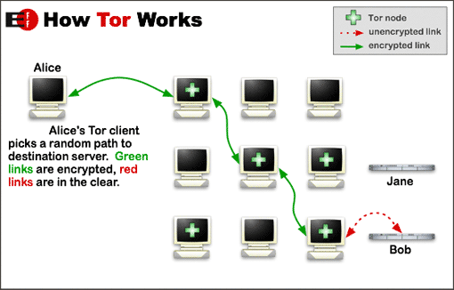

Slide 12
Tor nodes
Κάθε node έχει ένα public key
Κάνουμε encrypt τα δεδομένα μας με το public key του καθενός από τα 3 nodes αλλεπάλληλα

Slide 13
Exit & Relay nodes
Είναι τα nodes από τα οποία βγαίνουν τελικά τα δεδόμένα
Μπορεί να δει/αλλάξει τα δεδομένα μας αν δεν χρησιμοποιούμε HTTPS
Ένα node μπορεί να γίνει exit node εθελοντικά αν το επιθυμεί ο χρήστης
Απενεργοποιημένο by default
Ενδεχομένως να είστε νομικά υπεύθυνοι για το traffic που βγαίνει από τη σύνδεσή σας
Ένα node μπορεί να γίνει relay node εθελοντικά
Παρακαλούμε να γίνετε
Δεν υπάρχει νομικό πρόβλημα

Slide 14
Relay node

Slide 15
Exit node

Slide 16
Demo ανωνυμίας
http://wtfismyip.com με Tor

Slide 17
Tor: Όχι μόνο για browsing…
Οποιαδήποτε υπηρεσία μπορεί να περάσει μέσω Tor
Λειτουργεί ως SOCKS proxy
Application (Firefox)
Onion routing (Tor)
Transport (TCP)
Internet (IP)

Slide 18
Προσοχή!
Πολλές εφαρμογές δεν δουλεύουν σωστά μέσω Tor
π.χ. Torrents
Μερικές φορές το IP μας φαίνεται με τρόπους που δεν περιμένουμε
DNS leaks: Η εφαρμογή προσπαθεί να κάνει resolve ένα IP και στέλνει το DNS ερώτημα εκτός Tor
Tails: Διανομή Linux που φροντίζει όλα να περνούν από Tor

Slide 19
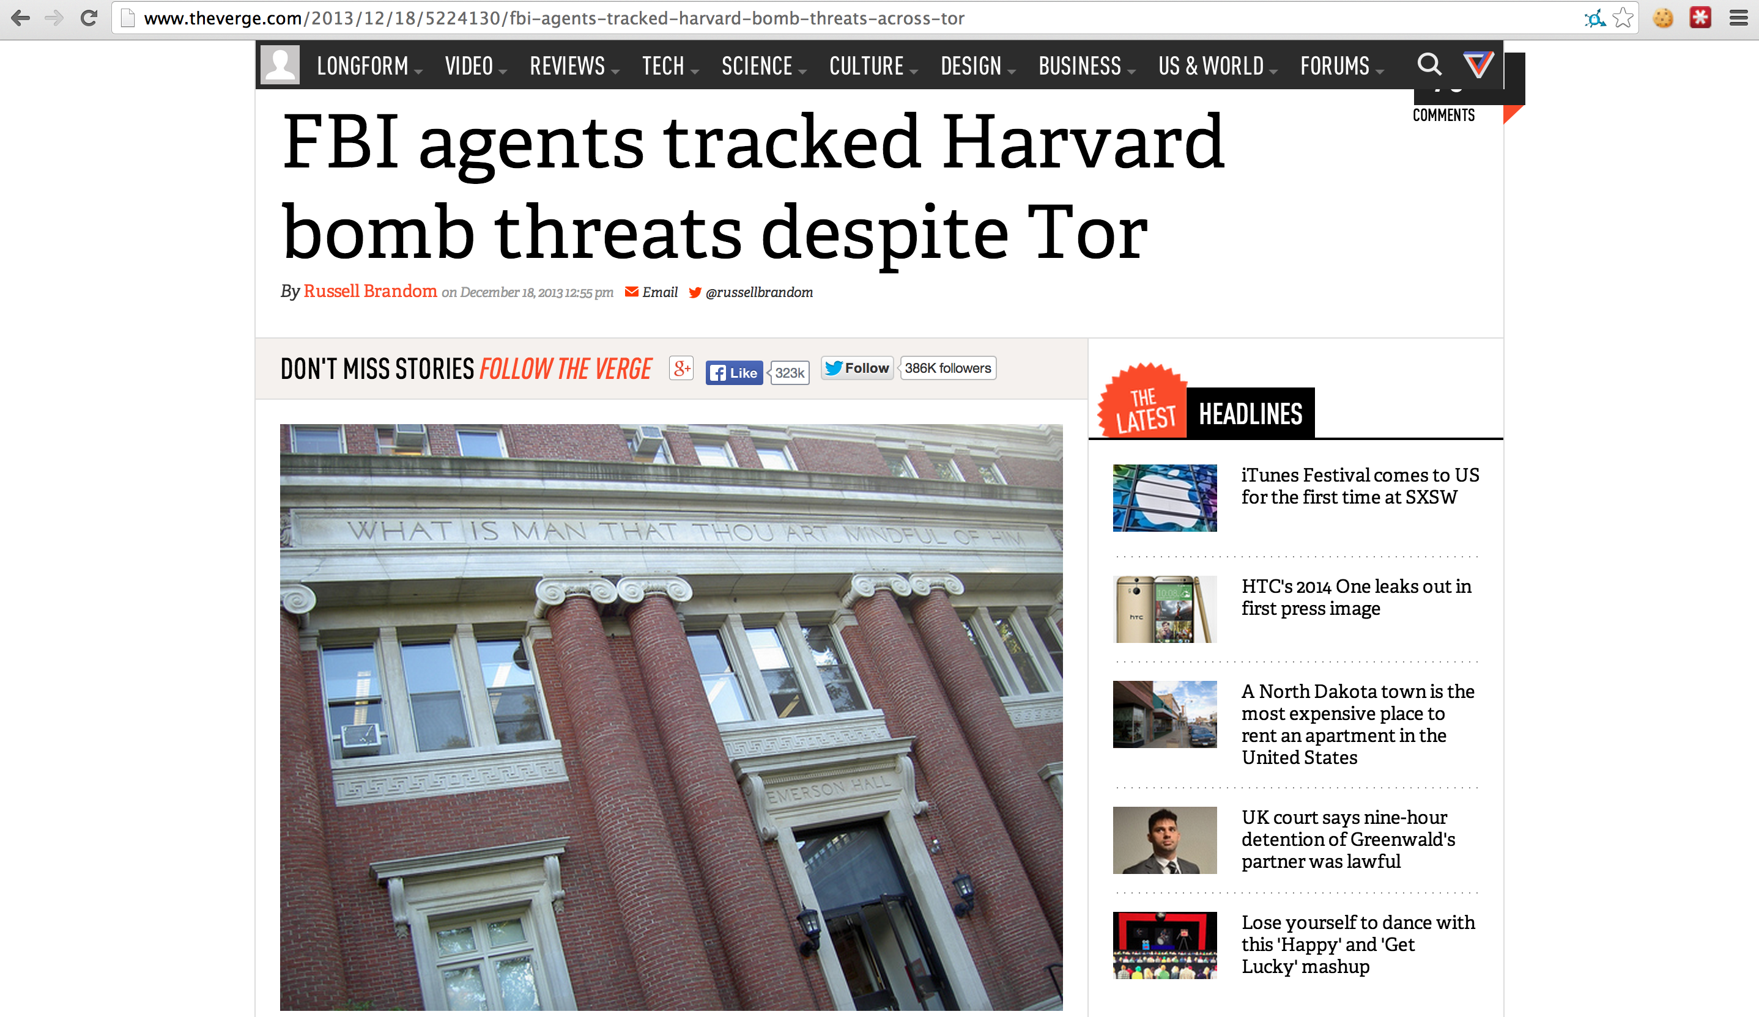

Slide 20
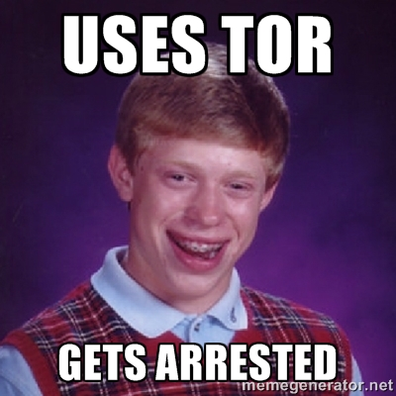

Slide 21
Hidden services
Εκτός από τον client, κρύβεται και ο server
Δεν είναι προσβάσιμα στο κανονικό Internet
Clearnet: Προσβάσιμα μέσω ενός κανονικού browser
Darknet ή Deep web: Πρόσβαση μόνο μέσω Tor
6 Tor relay hops
Τα δεδομένα δεν βγαίνουν ποτέ από το Tor δίκτυο
Αντίστοιχη διαδικασία με πριν, αλλά χωρίς exit node

Slide 22
OTR: Off-the-record

Slide 23
Συμβατικό chat
Παραδοσιακά συστήματα chat
Facebook
Skype
Google Talk
MSN

Slide 24



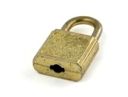
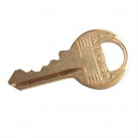
Συμβατικό chat
Η Alice κρυπτογραφεί με το δημόσιο κλειδί του Facebook
Το Facebook αποκρυπτογραφεί με το ιδιωτικό κλειδί του
Το Facebook κρυπτογραφεί με το δημόσιο κλειδί του Bob
Ο Bob αποκρυπτογραφεί με το ιδιωτικό κλειδί του
Όμως η ίδια η υπηρεσία βλέπει καθαρό κείμενο
HTTPS
HTTPS
Alice
BOB

Slide 25
Συμβατικό chat
To Facebook διαβάζει το chat μας!
Είναι στην πράξη «νόμιμος» man-in-the-middle
Υπηρεσία βλέπει τα δεδομένα μας
Τα αποθηκεύει
Μπορεί να τα αποκαλύψει αν υπάρχει ένταλμα
Μπορεί να μας στείλει ό,τι θέλει
βλέπει τα δεδομένα μας
HTTPS
HTTPS
Alice
BOB

Slide 26
Κρυπτογράφηση end-to-end
Η Alice κρυπτογραφεί δεδομένα για τον Bob
Το Facebook βλέπει μόνο κρυπτογραφημένα δεδομένα
Alice
BOB

Slide 27
Κρυπτογράφηση
Κάθε OTR client έχει ένα ζεύγος κλειδιών
Ασύμμετρη κρυπτογραφία
Κλειδιά DSA
Έχουμε ένα αποτύπωμα ανά λογαριασμό ανά client

Slide 28
Κρυπτογράφηση και πιστοποίηση
Τα μηνύματα κρυπτογραφούνται
... αλλά υπογράφονται και ψηφιακά
Μπορούμε να είμαστε σίγουροι ότι ο συνομιλιτής μας έγραψε αυτά που έγραψε

Slide 29
Perfect Forward Secrecy
Για κάθε μήνυμα χρησιμοποιείται ένα τυχαίο συμμετρικό κλειδί
Το κλειδί αυτό δεν στέλνεται ποτέ στο δίκτυο
Diffie-Hellman
..αλλά και οι 2 συνομιλητές καταλήγουν στο ίδιο μυστικό κλειδί
Αν ποτέ κατασχεθεί κάποιο ή και τα 2 DSA κλειδιά, δεν μπορούν να διαβαστούν παλαιότερα μηνύματα ακόμα κι αν έχουν υποκλαπεί!

Slide 30
Deniability
O Bob ξέρει ότι τα μηνύματα που λαμβάνει τα έχει γράψει η Alice
Ο Bob δεν μπορεί να αποδείξει σε τρίτους μετέπειτα ότι τα έγραψε η Alice

Slide 31
Επιβεβαίωση αποτυπώματος OTR
Πρέπει να επιβεβαιώσουμε ότι το κλειδί που μας παρουσιάζεται ανήκει στον άνθρωπο που πιστεύουμε
Παρόμοια με την GPG υπογραφή κλειδιού
Διάφοροι τρόποι επιβεβαίωσης
Τυπικά ζητάμε από τον ιδιοκτήτη του OTR κλειδιού να το υπογράψει με το GPG κλειδί του
http://petrosagg.com/otr.txt
https://dionyziz.com/otr

Slide 32
Επιβεβαίωση αποτυπώματος OTR
Επιβεβαιώνουμε ότι το OTR αποτύπωμα που φαίνεται στο πρόγραμμα chat ταιριάζει με το GPG υπογεγραμμένο OTR αποτύπωμα
Επιβεβαιώνουμε την ψηφιακή υπογραφή GPG
Επιβεβαιώνουμε ότι το GPG κλειδί είναι αυτό το οποίο ήδη εμπιστευόμαστε

Slide 33
OTR demo

Slide 34
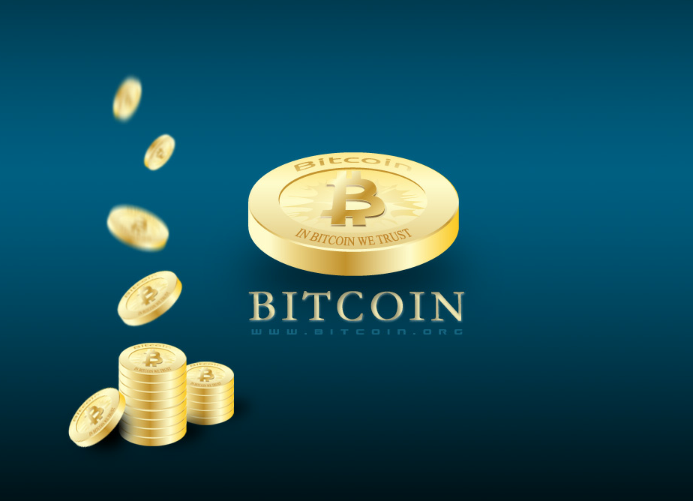
Image ©carbonism

Slide 35
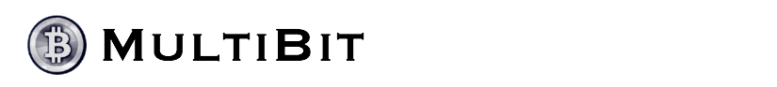
Όσο συνεχίζουμε...
Κατεβάστε & εγκαταστήστε το multibit
https://multibit.org/

Slide 36
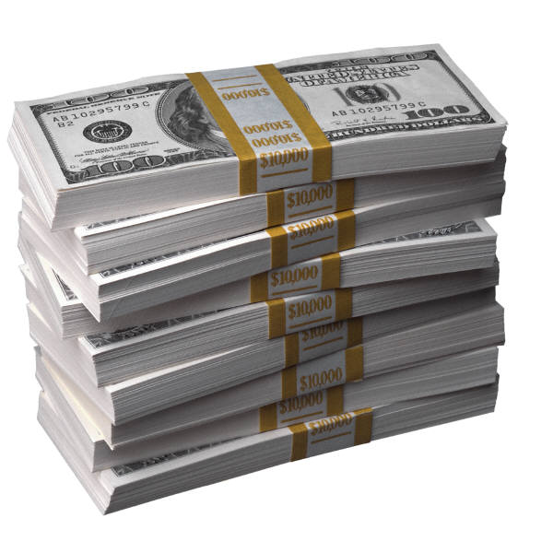
Τι είναι το bitcoin?
Ψηφιακό νόμισμα
Για αληθινές αγορές
Online
Από κοντά
Αντικαταστάτης (?) του € και του $

Slide 37

Ιστορία
Wei Dai, 1998: “Bmoney” (cypherpunks)
Nick Szabo, 2005: “Bit gold”
Satoshi Nakamoto, 2008: ”Bitcoin: A Peer-to-Peer Electronic Cash System"
2009: bitcoind open source σε C++
Casper ©Paramount

Slide 38
Ποιος είναι ο Satoshi Nakamoto?
Ψευδώνυμος δημιουργός του bitcoin
Ομάδα ή άτομο;
Έγραψε το bitcoin paper
Έφτιαξε την πρώτη υλοποίηση του bitcoin
Συμμετείχε στο IRC σε συζητήσεις σχετικές με bitcoin
Έγραφε στο bitcointalk forum
Κατεύθυνε το bitcoin ώστε να γίνει αυτό που είναι σήμερα
Υποστήριζε ότι ήταν από την Ιαπωνία
...αλλά δεν έγραψε ποτέ λέξη Ιαπωνικών
Εξαφανίστηκε μυστηριωδώς ξαφνικά
...και δεν ξανακούσαμε από αυτόν

Slide 39
Ποιος είναι ο Satoshi ρε γαμώτο?
Ψευδώνυμος δημιουργός του bitcoin
Ομάδα ή άτομο;
Έγραψε το bitcoin paper
Έφτιαξε την πρώτη υλοποίηση του bitcoin
Συμμετείχε στο IRC σε συζητήσεις σχετικές με bitcoin
Έγραφε στο bitcointalk forum
Κατεύθυνε το bitcoin ώστε να γίνει αυτό που είναι σήμερα
Υποστήριζε ότι ήταν από την Ιαπωνία
...αλλά δεν έγραψε ποτέ λέξη Ιαπωνικών
Εξαφανίστηκε μυστηριωδώς ξαφνικά
...και δεν ξανακούσαμε από αυτόν

Slide 40
Ποιος είναι ο Satoshi ρε γαμώτο?
Θεωρίες συνωμοσίας...
Είναι ένας άνθρωπος ή ομάδα;
Ο Nick Szabo?
Ο Wei Dai?
Οι Dr Vili Lehdonvirta & Michael Clear?
Οι Neal King, Vladimir Oksman & Charles Bry?
Ο Shinichi Mochizuki?
Ο Jed McCaleb?
Ο Dread Pirate Roberts?
Απ’ ό,τι φαίνεται, έχει κρύψει την ταυτότητά του καλά.

Slide 41
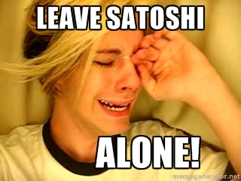

Slide 42
Πρόβλημα: Online πληρωμές
Απαιτείται έμπιστη αρχή
Πληρωμές με πιστωτικές κάρτες
π.χ. Visa, MasterCard
Ή υπηρεσιών π.χ. PayPal κ.ό.κ.
Δεν υπάρχει ανωνυμία
Κόστος για τη χρήση των υπηρεσιών
Δεν υποστηρίζονται πολύ μικρά ποσά

Slide 43
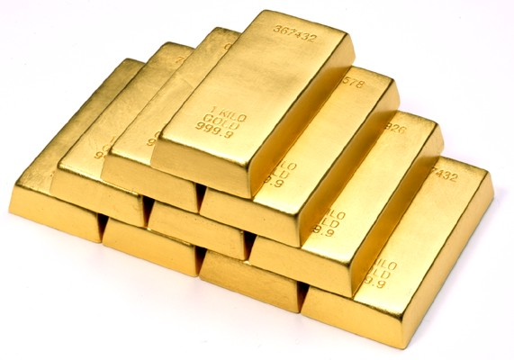
Πρόβλημα: Χρυσός
Έχει αντικειμενική αξία
Αλλά...
Είναι δύσχρηστος
Αργές πληρωμές
Δύσκολη μεταφορά
Κλοπές

Slide 44
Πρόβλημα
€ και $ ελέγχονται κεντρικά
Κεντρική τράπεζα τυπώνει χρήματα
Βλέπε Federal Reserve Bank (ιδιωτική εταιρεία)
Κεντρικά ελεγχόμενος πληθωρισμός
Παράδειγμα:
Υπάρχουν 100€ σε κυκλοφορία
Έχεις 1€ στην κατοχή σου
Τυπώνονται άλλα 100€
Το 1€ έχει πλέον τη μισή αξία
Πόση εμπιστοσύνη έχουμε ότι θα γίνει σωστά;

Slide 45
Λύση
Ψηφιακό νόμισμα bitcoin
Peer-to-peer δίκτυο

Slide 46
Πλεονεκτήματα
Γρήγορες πληρωμές
1 second για μεταφορά χρημάτων
10 λεπτά για κρυπτογραφική πιστοποίηση
Απουσία κεντρικής αρχής
Αξία νομίσματος προκύπτει από την ελεύθερη αγορά
Ασφάλεια συναλλαγών
Ανωνυμία
Αδυναμία παραχάραξης

Slide 47
Ιδέα!
Σύγχρονα νομίσματα $ και €
Είναι εικονικά - δεν έχουν πραγματική αξία
Μπορεί να είναι οποιοδήποτε αντικείμενο
Αρκεί να μην αντιγράφεται αυθαίρετα
Συμφωνούμε: Το τάδε χαρτί είναι νόμισμα
Γιατί να στηριζόμαστε σε κεντρικές αρχές;

Slide 48

...και όχι στην κρυπτογραφία;
Image ©FL1P51D3

Slide 49
Peer-to-peer δίκτυο bitcoin
Πέτρος
Διονύσης
Κορίνα
Γιώργος
Λάζαρος
Βαρβάρα
Γεωργία
Μαρία
Στέφανος
Κωστής

Slide 50
Πιστοποίηση
Κάθε κόμβος έχει ένα δημόσιο/ιδιωτικό κλειδί
Δημόσιο κλειδί γίνεται broadcast στο δίκτυο
Ιδιωτικό κλειδί μένει στον κόμβο

Slide 51
Hash functions
One-way συναρτήσεις
H( x ) = y
Εύκολο να υπολογιστεί το y γνωρίζοντας το x
Δύσκολο να υπολογιστεί το x γνωρίζοντας το y
x → y
y ⇢ x
?

Slide 52
Collision resistance
Δεδομένου y, δεν μπορεί να βρεθεί x τέτοιο ώστε:
H(x) = y
Δεν μπορούν να βρεθούν α, β τέτοια ώστε:
H(α) = H(β)
Δεδομένων d και c, δεν μπορεί να βρεθεί n τέτοιο ώστε:
H(c || n) < d
Για αρκετά μικρά d
Ένα hash αντιστοιχεί κατά πάσα πιθανότητα σε ένα αρχικό μήνυμα

Slide 53


Έχει 12mBTC
m ← “Στέλνω 12mBTC στην Alice”
h ← H ( m )
s ← sign_{Bs}( h )
Έχει 0BTC
s
verify_{Bp}( m, s )
Έχει 12mBTC
Bob ©Nickelodeon; Alice ©Disney
Έχει 0BTC
Bob
Alice

Slide 54
Εγκυρότητα
Πώς ξέρουμε ότι το νόμισμα προήλθε από έγκυρη πηγή και δεν είναι αυτοδημιούργητο;

Slide 55
Ποιος έχει τι
Το δίκτυο αποθηκεύει συλλογικά ποιος έχει πόσα χρήματα
Όλοι ξέρουν πόσα χρήματα έχει ο Bob
Όλοι ξέρουν πόσα χρήματα έχει η Alice
Συνεπώς ο Bob δεν μπορεί να στείλει χρήματα που δεν έχει
Για να δώσω χρήματα πρέπει να τα έχω πάρει

Slide 56
Broadcasting
Κάθε συναλλαγή δημοσιεύεται στο δίκτυο
Όταν στέλνω ή λαμβάνω χρήματα, το λέω στους κόμβους που είμαι συνδεδεμένος

Slide 57
Πέτρος
Άρης
Διονύσης
Γιώργος
Αλέξανδρος
Ελένη
Μαρία
Νίκος
Στάθης
Κωστής

Slide 58

Ανωνυμία
Για κάθε συναλλαγή οι συμμετέχοντες μπορούν να χρησιμοποιήσουν ένα νέο ιδιωτικό κλειδί
Οι κόμβοι δεν έχουν ονόματα – μόνο κλειδιά

Slide 59
Ανωνυμία
#137
#152
#312
5BTC
5BTC
#111
#222
#555
2BTC
2BTC
Είναι άραγε ο ίδιος άνθρωπος;

Slide 60

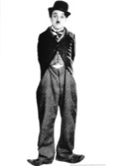
Χρησιμοποιεί το κλειδί
με το οποίο πήρε τα χρήματα
Bp, Bs
Δημιουργεί ένα νέο κλειδί
Γι’ αυτή τη συναλλαγή
Cp, Cs
ver_{Ap}( m2, s2 )
m1 ← “12mBTC προς Ap”
h1 ← H( m1 )
s1 ← sign_{Bs}( h1 )
s2 ← sign_{As}( h2 )
Bob ©Nickelodeon; Alice ©Disney
Δημιουργεί ένα νέο κλειδί
Γι’ αυτή τη συναλλαγή
Ap, As
ver_{Bp}( m1, s1 )
m2 ← “12mBTC προς PC”
h2 ← H( m2 )

Slide 61
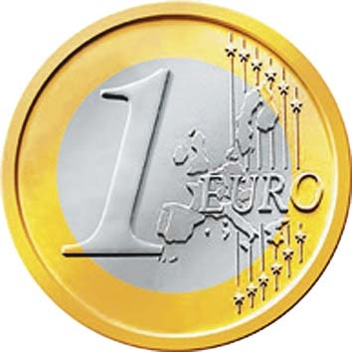
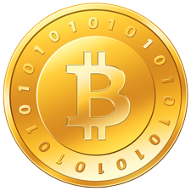
Νόμισμα
(ουδ.) το μέγεθος εκείνο βάσει του οποίου υπολογίζονται ή εκφράζονται οικονομικές αξίες.
(ουδ.) μία αλυσίδα ψηφιακών υπογραφών.

Slide 62
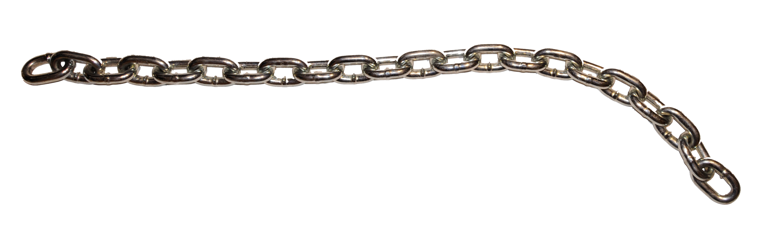
Νόμισμα = Αλυσίδα υπογραφών
…
coin1 ← sign_{S0}( H( coin0 || P1 ) )
coin2 ← sign_{S1}( H( coin1 || P2 ) )
coin3 ← sign_{S2}( H( coin2 || P3 ) )
…
Image ©1Dyslexia1

Slide 63
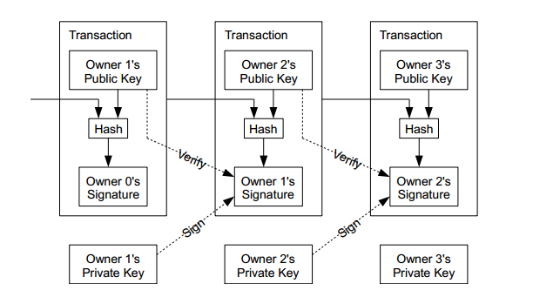
Image ©Satoshi Nakamoto

Slide 64
{
"hash":"96f5e5394726ca5…",
"ver":1,
"in":[{
"prev_out":{
"hash":"87750ccbebf71042d…",
"n":0
},
"scriptSig":"30440397d0c2… 49d0c04a7e52…"
}],
"out":[{
"value":"0.71430000",
"scriptPubKey":"OP_DUP OP_HASH160 99fa78c49d99f58c8dd… OP_EQUALVERIFY OP_CHECKSIG"
}]
}

Slide 65
Διπλοξοδεύω
Πάρε τα ίδια 12mBTC
Πέτρος
Εύη
Πάρε 12mBTC
Νίκος

Slide 66
Διπλό ξόδεμα
Ανεπιθύμητο
Πώς μπορεί να αποτραπεί;
Έγκυρες συναλλαγές
=
Συναλλαγές που δεν έχουν γίνει >= δύο φορές;
Αυτό μου επιτρέπει να ακυρώσω μία συναλλαγή που δεν θέλω!

Slide 67
Το βέλος του χρόνου
Έγκυρη είναι η πρώτη συναλλαγή που έγινε από αυτό τον κρίκο της αλυσίδας
Μετέπειτα συναλλαγές είναι άκυρες

Slide 68
Το βέλος του χρόνου
Πότε έγινε μία συναλλαγή;
Δεν μπορώ να στηριχθώ στην υπογραφή
Η ημερομηνία μπορεί να είναι ψεύτικη

Slide 69
Blocks
Οι πιο πρόσφατες συναλλαγές περιλαμβάνονται σε ένα block
Υπολογίζεται το hash κάθε block
Κάθε νέο block περιέχει το hash του προηγούμενου
Κάθε block δημοσιεύεται
Κάθε επόμενο block είναι στο μέλλον σε σχέση με προηγούμενο
Αλλιώς δεν θα μπορούσε να ξέρει το hash του

Slide 70
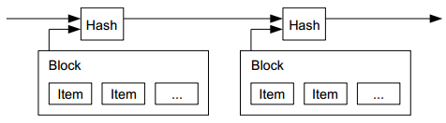
Image ©Satoshi Nakamoto

Slide 71
Ποιος θα δημιουργήσει τα blocks?
Θα μπορούσε να υπάρχει μία έμπιστη αρχή
Δε μας αρέσουν οι έμπιστες αρχές ☺
Δεν είναι αποκεντρωμένο

Slide 72
Αν αφήσουμε τον καθένα να το κάνει μόνος του...
Θα μπορούσε κάποιος να φτιάξει τεχνητά blocks
Και να συνδέσει το καθένα με το προηγούμενό του
Έτσι θα μπορούσε και πάλι να διπλοξοδέψει

Slide 73
Proof-of-work
Τα blocks υπολογίζονται στα nodes και γίνονται broadcast
Εισάγουμε μία τεχνητή δυσκολία δημιουργίας block
Έτσι ένα block είναι δύσκολο να δημιουργηθεί

Slide 74
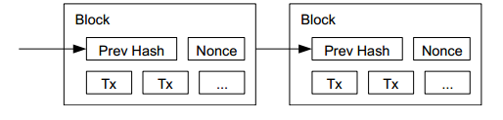
Image ©Satoshi Nakamoto

Slide 75
nonce ← 000000
while H( block || nonce ) < 100000:
nonce ← nonce + 1
broadcast( block )
Difficulty

Slide 76
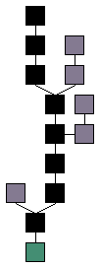
Απόδειξη εργασίας
Κάθε block πιστοποιεί τις συναλλαγές που περιέχει
Δημιουργείται μία αλυσίδα από blocks
Όλα τα έγκυρα blocks κληρονομούν από το genesis
Image ©theymos
genesis
(2009)
σήμερα

Slide 77
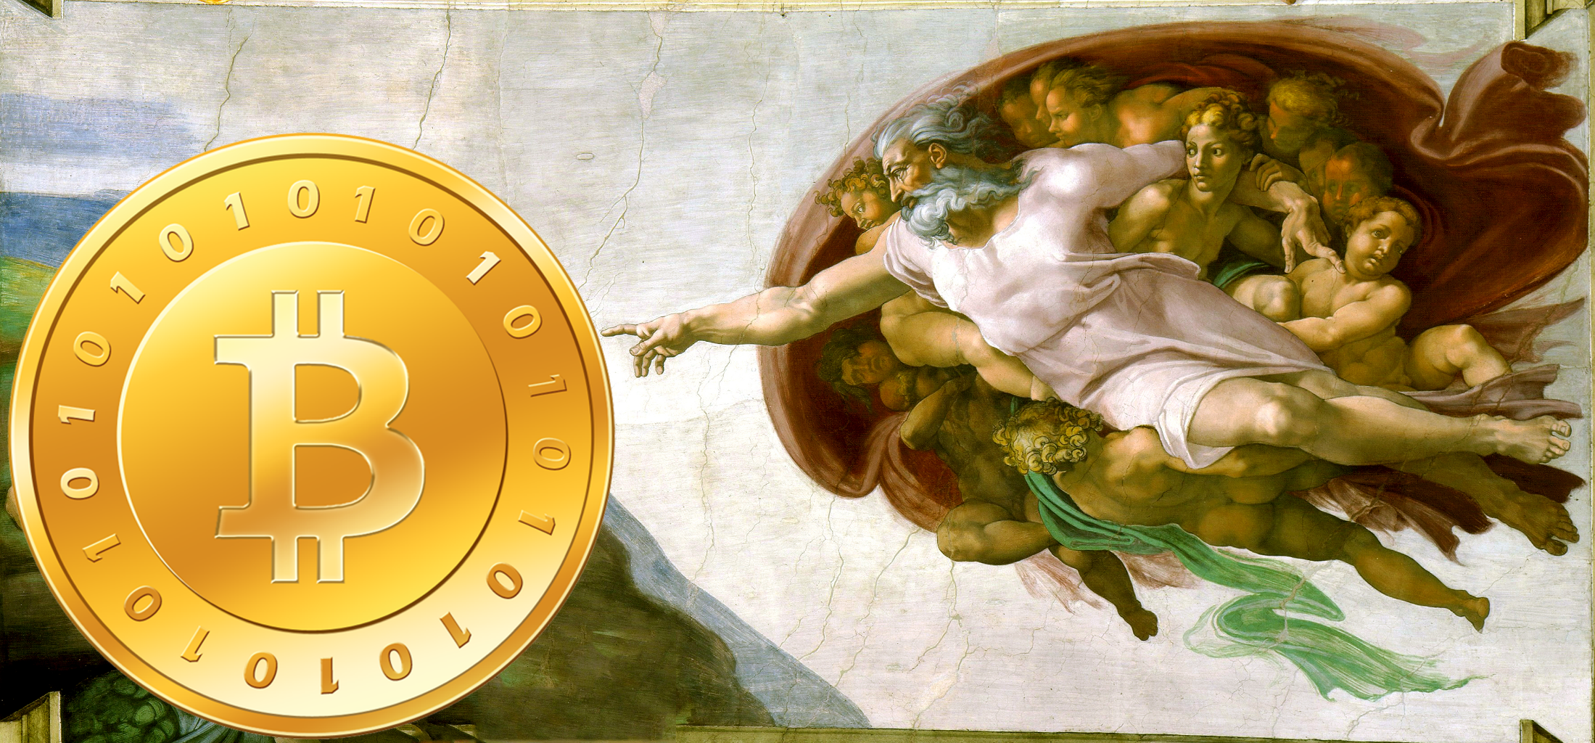

Slide 78
Απόδειξη εργασίας
Όλοι οι κόμβοι προσπαθούν να βρουν το block
Ο πρώτος κόμβος που θα το βρει το δημοσιεύει
Το επόμενο block συνεχίζει από εκεί

Slide 79
Πιστοποίηση συναλλαγών
Η συναλλαγή πιστοποιείται όταν μπει στο επόμενο block
Γίνεται εκθετικά δύσκολο να δημιουργηθούν ψεύτικα blocks αργότερα
Κάθε επόμενο block διασφαλίζει όλα τα προηγούμενα
Αλλαγή σε κάποια συναλλαγή σημαίνει αλλαγή σε όλα τα επόμενα blocks

Slide 80
Πιστοποίηση συναλλαγών
Κακόβουλος κόμβος χρειάζεται την πλειοψηφία της CPU του δικτύου για να παρέμβει
Η παρέμβαση γίνεται εκθετικά δύσκολη όσο περνάει ο χρόνος μετά από μία συναλλαγή

Slide 81
Εξόρυξη bitcoin
Δημιουργία block = Κέρδη σε bitcoin για το δημιουργό
Ελεγχόμενος πληθωρισμός από το δίκτυο
Σήμερα: 25BTC / block

Slide 82
Difficulty
Υπολογίζεται συλλογικά από το δίκτυο
Αλλάζει κάθε βδομάδα
Προκύπτει από τη συνολική CPU δύναμη του δικτύου
Ορίζεται έτσι ώστε κάθε block να παίρνει 10 λεπτά
Αυτή τη στιγμή: 3,129,573,175

Slide 83
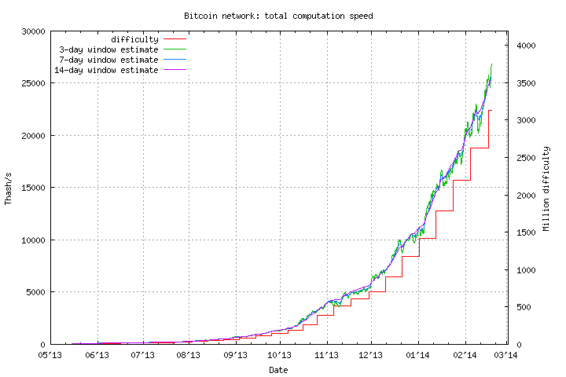

Slide 84
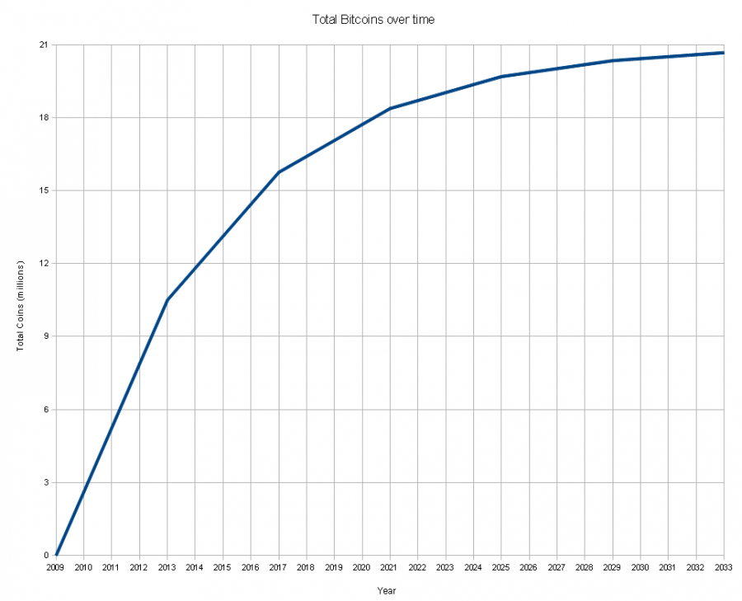
Image ©theymos

Slide 85
Τεχνικές λεπτομέρειες
Ψηφιακές υπογραφές
Παραλλαγή σχήματος Elgamal (DSA) διακριτού λογαρίθμου
Με χρήση ελλειπτικών καμπυλών
Hash function
SHA256( SHA256( _ ) )
Συνάρτηση εργασίας
SHA256( _ )

Slide 86
Το bitcoin σήμερα
17 Φεβρουαρίου 2012:
167,000 blocks
1BTC = 3.27€
8.3Μ BTC σε κυκλοφορία
27,000,000€ σε κυκλοφορία
Συχνότητα hashing δικτύου = 9THz
9 Απριλίου 2013:
1BTC = 73€
19 Φεβρουαρίου 2014:
286,000 blocks
1BTC = 450€
12.4Μ BTC σε κυκλοφορία
5,600,000,000€ σε κυκλοφορία
Συχνότητα hashing δικτύου = 30,000Thz

Slide 87
Εναλλακτικά κρυπτονομίσματα
Litecoin
Scrypt αντί για SHA
Dogecoin
Namecoin
Decentralized DNS
Twister
Decentralized Twitter
Bitmessage
Decentralized SMS
Zerocoin
Για ανωνυμία

Slide 88


Slide 89
Μάθαμε
Ανώνυμο browsing με Tor
Onion routing
Ασφαλές chat με OTR
Forward secrecy
Deniability
Το κρυπτονόμισμα bitcoin

Slide 90

Συγχαρητήρια!
Μπορείτε να μπαίνετε στο Internet ανώνυμα
Μπορείτε να κάνετε chat με ασφάλεια
Μπορείτε να κάνετε αγορές με bitcoin

Slide 91
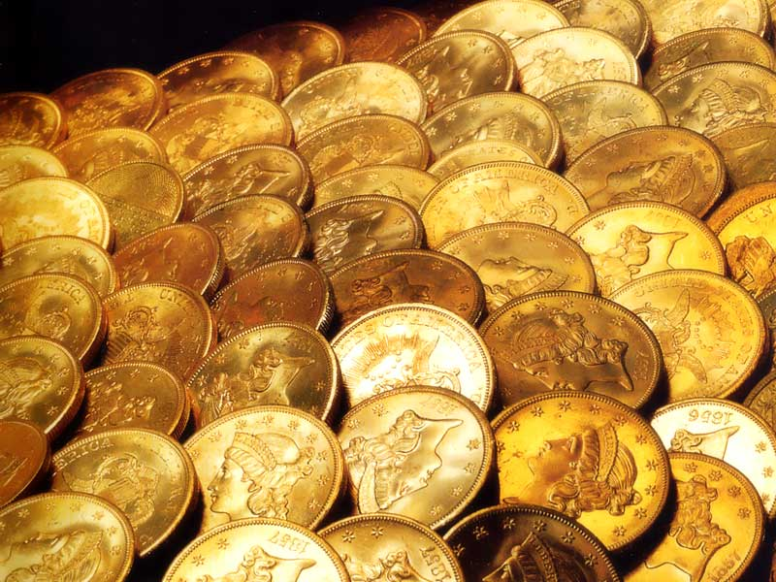
Ευχαριστούμε! Ερωτήσεις;
Αυτές οι διαφάνειες είναι:
CreativeCommons 3.0 Attribution
bitcoin.org
Twitter: @dionyziz, @petrosagg

